Slide 1
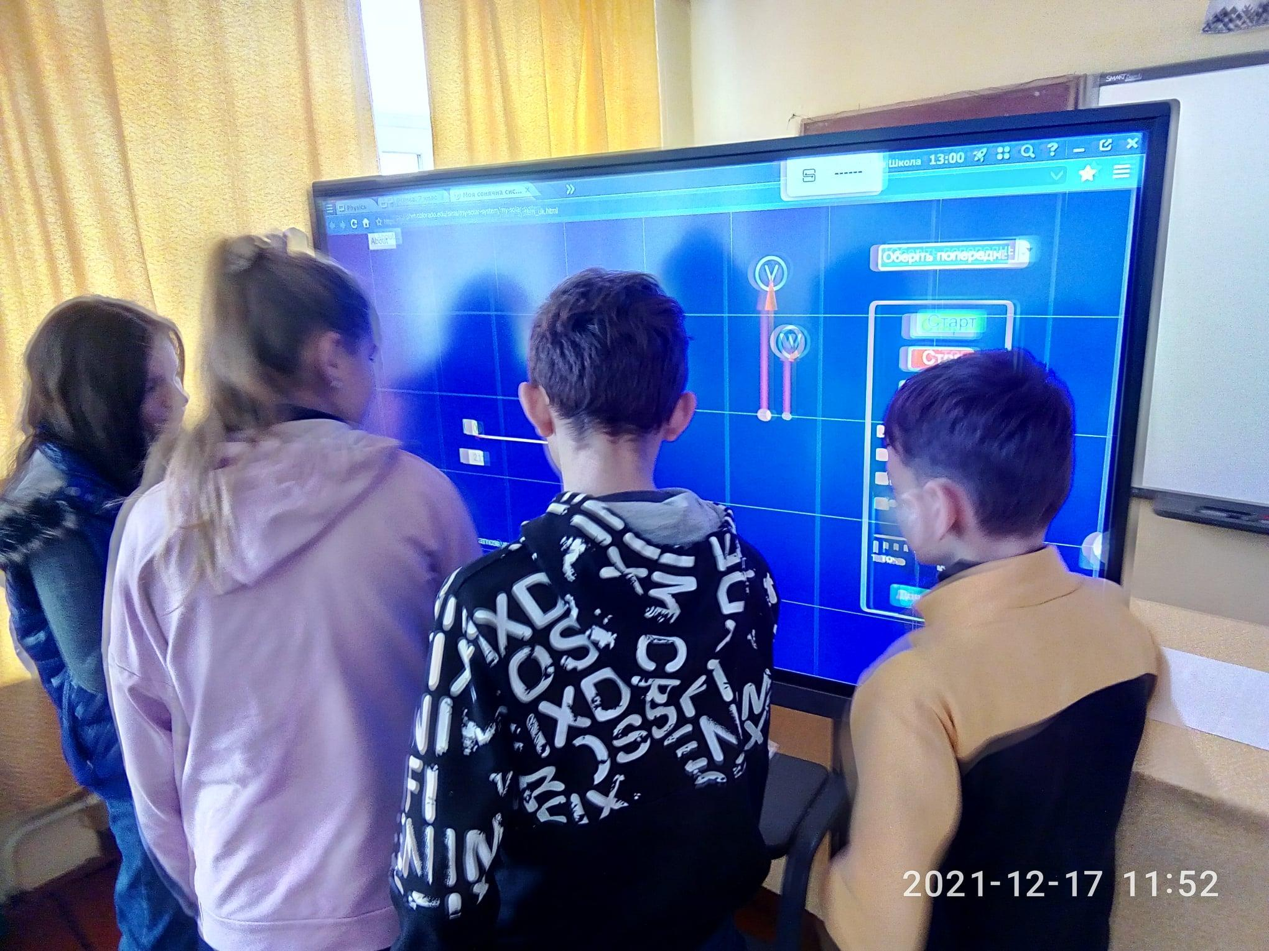

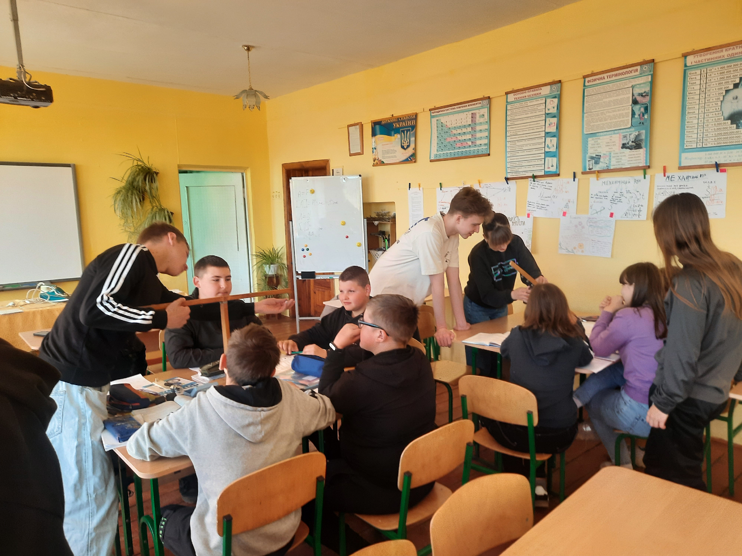
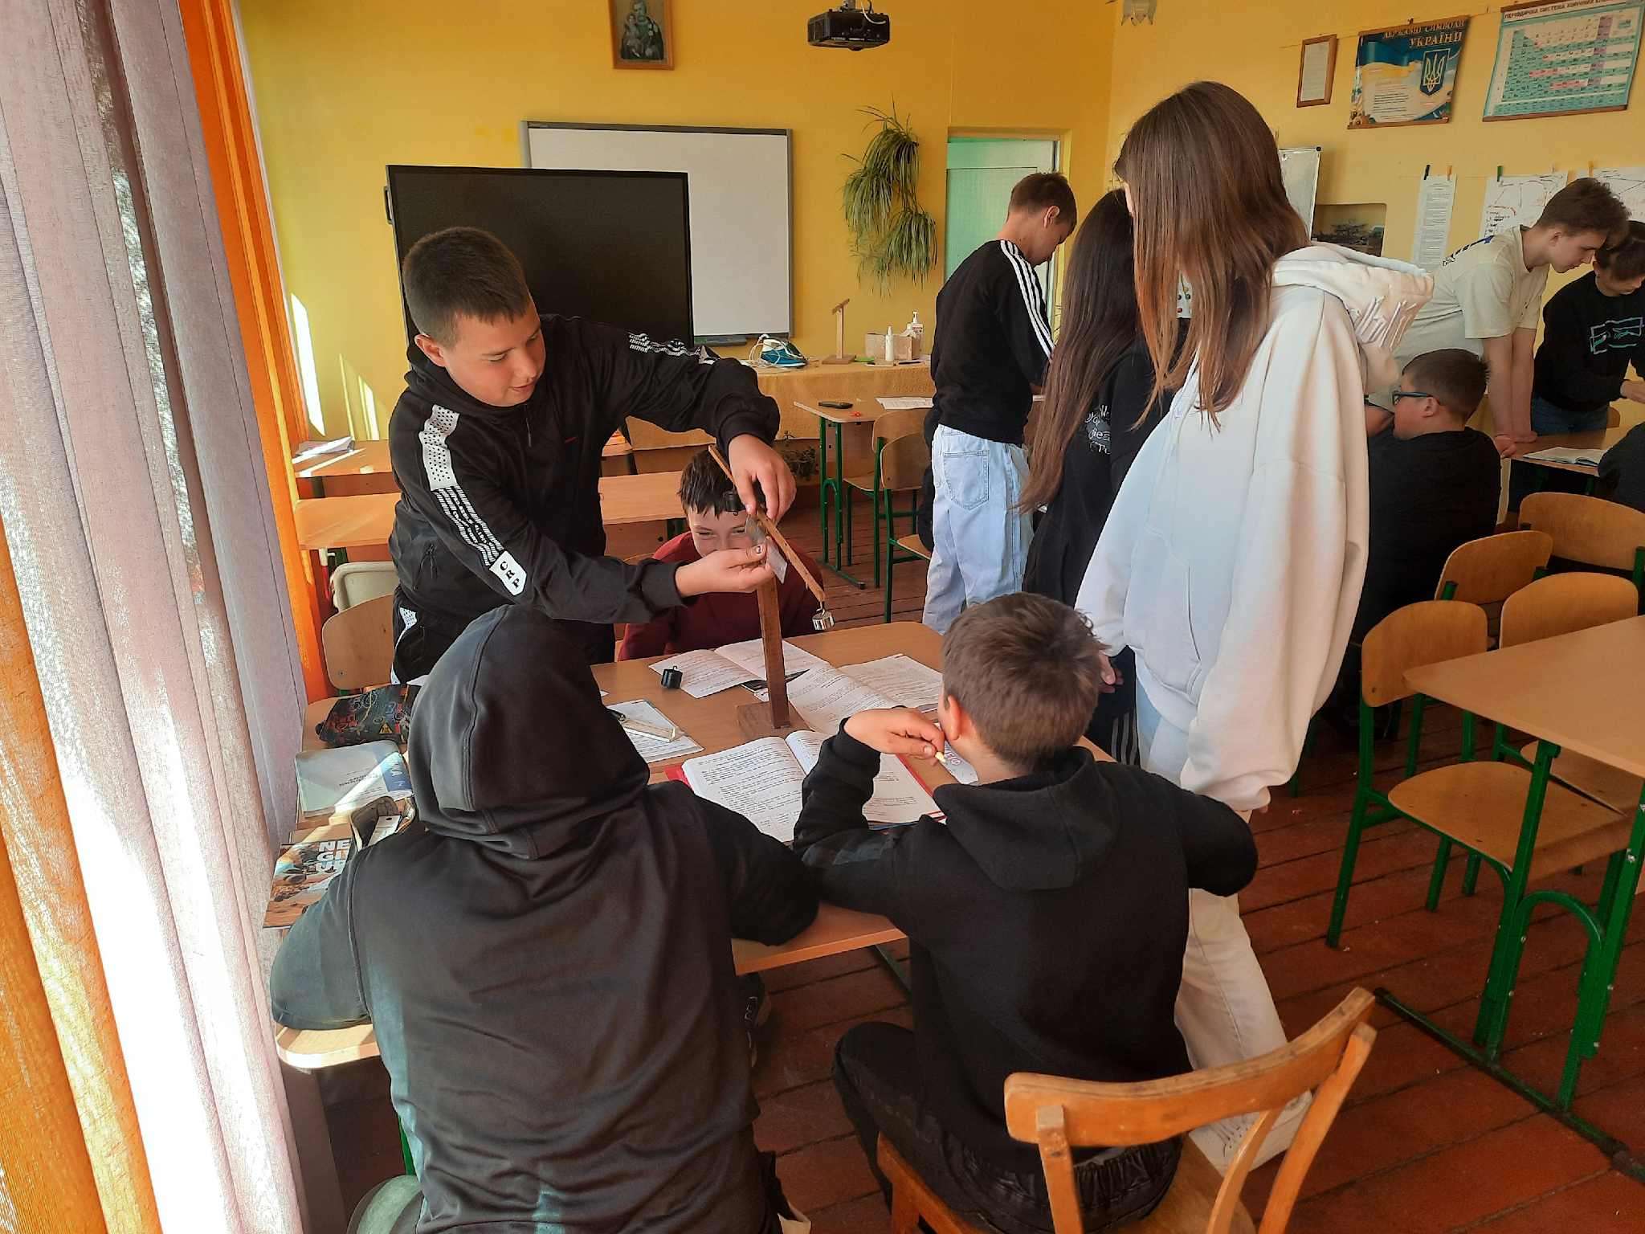
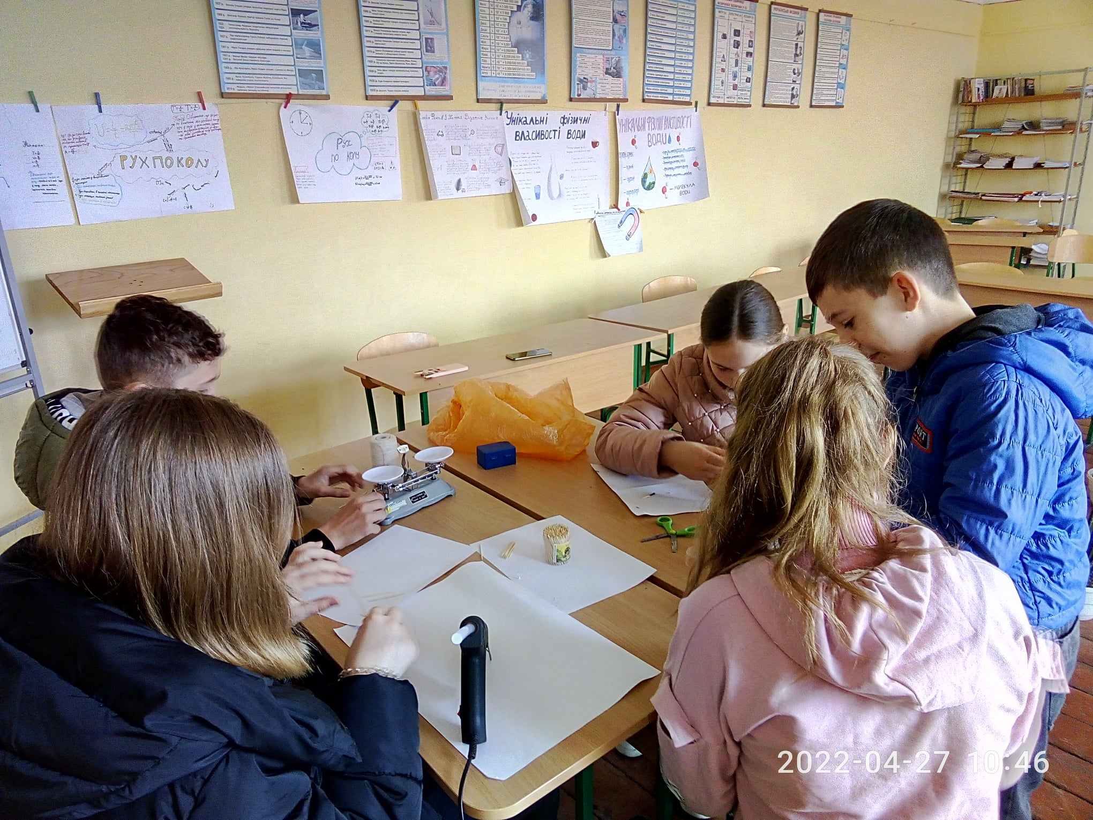

Slide 2


"Енергія змін: цифровий урок фізики та мотивація вчителя як джерело
професійного розвитку"

Slide 3


1. Інтерактивний старт “Імпульс на початок”
«З яким явищем електрики ви сьогодні себе асоціюєте?»
«Я – »
«Я – провідник, бо готова ділитися досвідом»
«Я – »

Slide 4
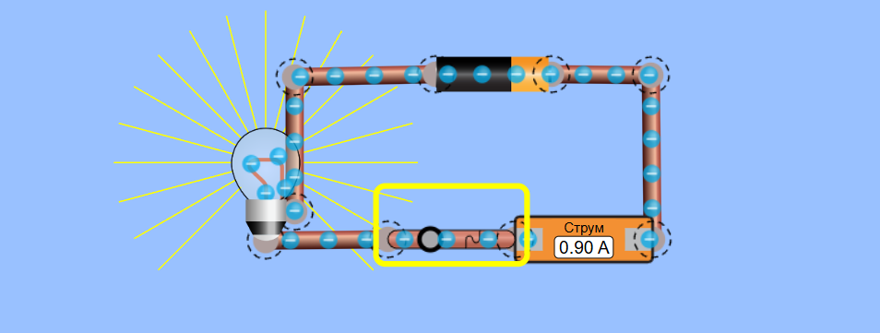
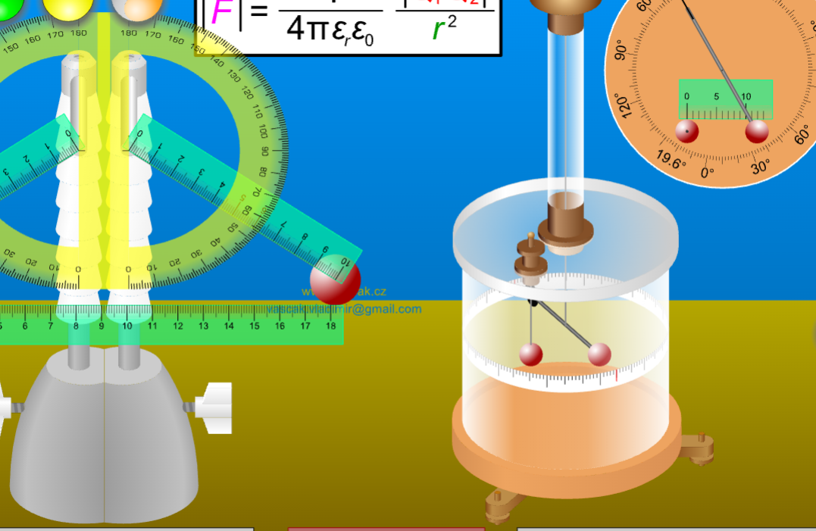
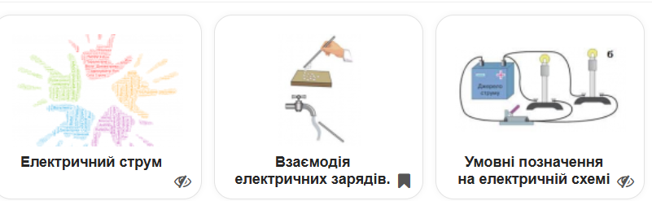
2. Відкритий урок.
Урок узагальнення з використанням цифрових інструментів “Електричний струм у дії: гальванічний елемент, сила струму, електричне коло”

Slide 5
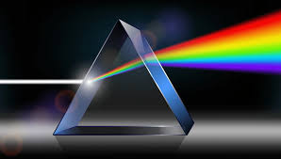
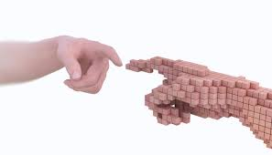
3. Практичний модуль
“ Цифрові інструменти на уроках фізики: від симуляції до віртуальних лабораторій”

Slide 6
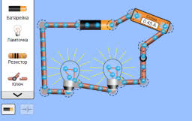
Інтернет платформи
Мій клас
Khan
JustClass
Навчальні симуляції
Colorado
Vascak
Myphysicslab
Stem- МАНЛаб
Academy
НА УРОК
ВСЕОСВІТА
ІНТЕРАКТИВНІ ВПРАВИ
IZZI

Slide 7




Інтерактивна вправа.
https://learningapps.org/display?v=pkmas8jjn21
https://learningapps.org/display?v=p5khzpf3326
https://learningapps.org/display?v=peqngif1v26
https://learningapps.org/display?v=py7zj85ea26

Slide 8
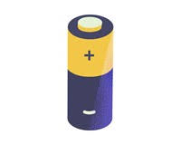
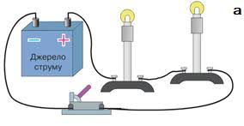
4. Педагогічний тренінг «Мотивація педагога як рушій якості освіти»
Щоб виник струм, потрібно джерело енергії та замкнене коло. Сьогодні нашим джерелом є професійна мотивація, а колом — наша співпраця.

Slide 9


4. Зовнішня мотивація.
визнання,
професійне зростання,
матеріальні стимули
зручний графік роботи
досягнення певної кваліфікаційної категорії
уникнути критики
можливих покарань

Slide 10


4 Внутрішня мотивація.
Задоволення від успіхів учнів
любов до дітей і бажання допомагати їм розвиватися
інтерес до предмета викладання
відчуття покликання

Slide 11
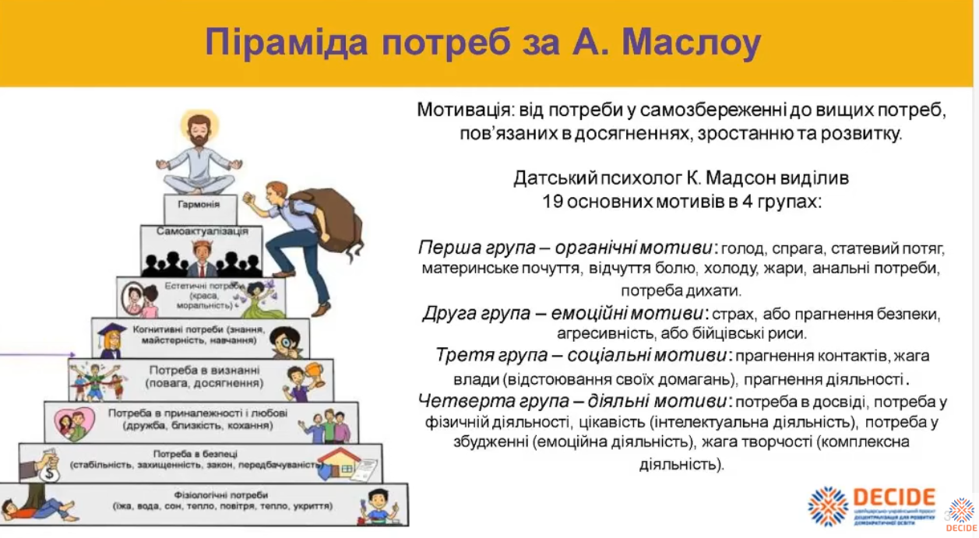

Slide 12

Ваші джерела натхнення

Slide 13

Основою будь-якої мотивації є віра. Втративши віру, людина залишається без мотивації.
«…Нехай станеться вам по вірі вашій.»
Євангеліє від Матвія 9:29

Slide 14


Пам’ятаймо: мотивований учитель — це вчитель, який навчається, розвивається і не боїться змін. А мотивований педагог створює мотивованого учня. Мрії — це крила нашої душі, а мотивація — сила, що допомагає їм злетіти.
Людина з великими мріями є могутнішою за людину з великими знаннями.
Альберт Енштейн
https://www.youtube.com/watch?v=HRXRxOQUqvA

Slide 15


